Slide 1


implementasi bootstrap in react js

Slide 2
Note : untuk bahan bahan silahkan ablil dari indihom.co.id

Slide 3

Bootstrap
sebuah library framework CSS yang di buat khusus untuk membuat tampilan suatu webiste agar lebih cepat dan responsive(Mobile friendly))

Slide 4
npx create-react-app my-app
Instal react js
npx create-react-app telkom

Slide 5
Install boostrap dan Jquery
npm install --save bootstrap
npm install bootstrap jquery --save
npm install react-owl-carousel2
npm install popper.js --save

Slide 6
Grid System pada bootstrap
Grid System merupakan pengaturan ukuran yang di tampilkan pada monitor. grid system berfungsi untuk membuat pengaturan untuk lebar dari masing-masing komponen web sehingga kita dapat dengan bebas mengatur ke-responsivan halaman website yang kita buat dengan bootstrap.

Slide 7
Container di bagi menjadi dua
containers
2. container-fluid

Slide 8
Jenis Grid system pada bootstrap
Extra small <576px
digunakan untuk mengatur grid untuk ukuran handphone
Small ≥576px
digunakan untuk mengatur grid pada monitor yang berukuran tablet
<div class=“col-xs”></div>
<div class=“col-”></div>
Medium ≥768px
<div class=“col-sm-”>
digunakan untuk mengatur grid pada layar monitor komputer yang berukuran sedang.
<div class=“col-md-”>

Slide 9
Jenis Grid system pada bootstrap
Large ≥992px
digunakan untuk mengatur grid pada monitor komputer yang berukuran besar.
Extra large ≥1200px
digunakan untuk mengatur grid pada monitor yang berukuran sangat besar
<div class=“col-lg-”></div>
<div class=“col-lg-”></div>

Slide 10
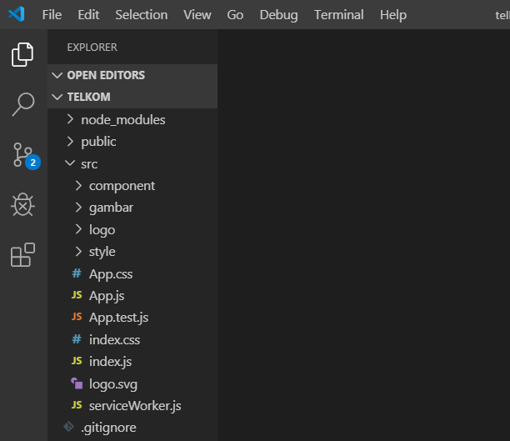
Implementasi Grid di Reactjs
Buat ke 4 folder seperti di samping

Slide 11
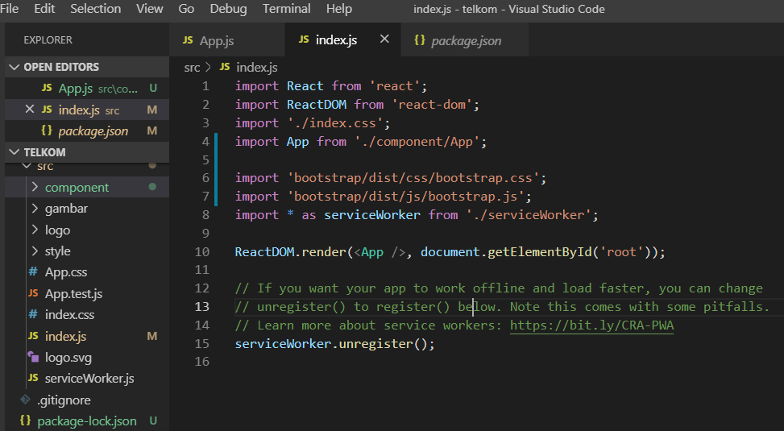
Open file index.js
Silahkan open file index.js dan tambahkan import seperti gambar di samping

Slide 12
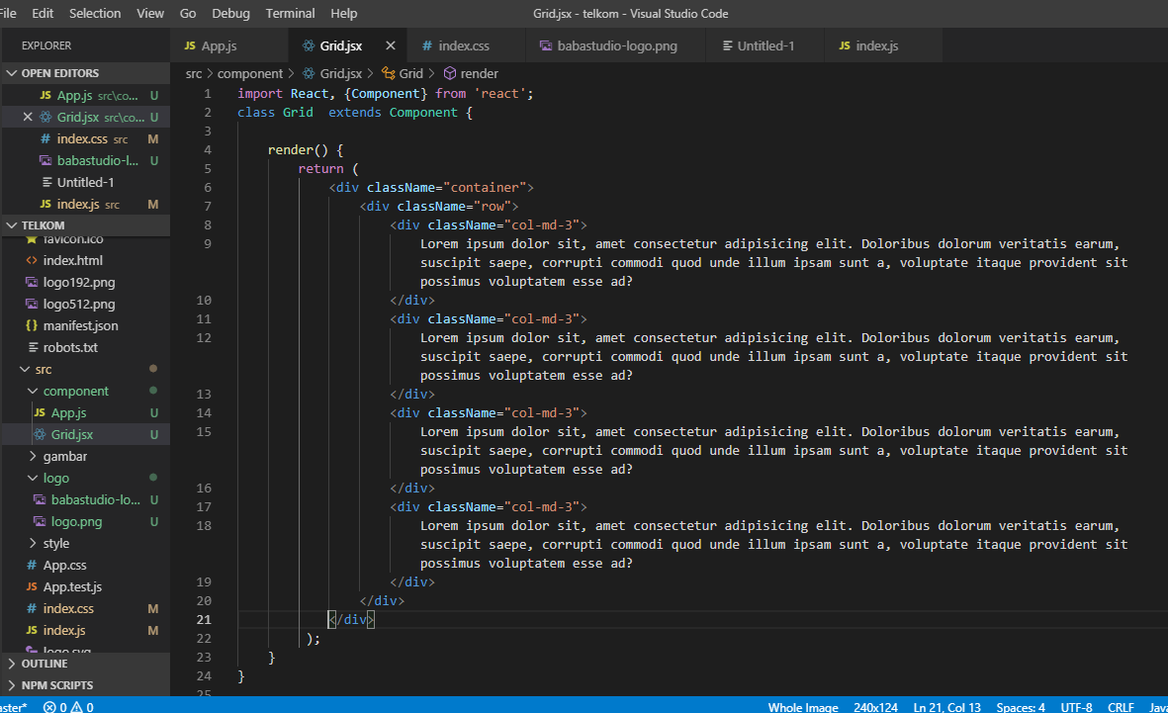
Didalam folder component buat file Grid.jsx

Slide 13
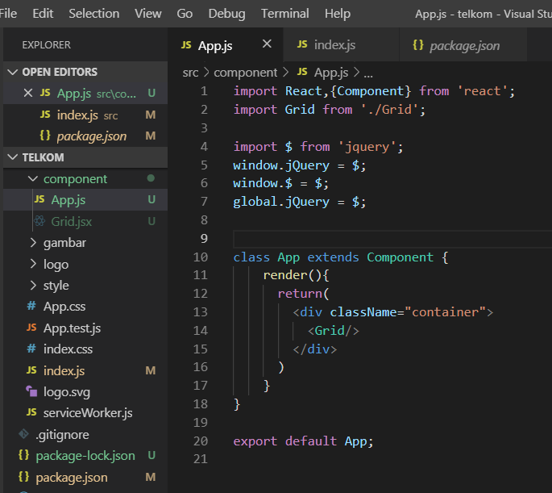
Untuk file App.js pindahkan kedalam folder component
Import Grid dari file Grid.jsx
Import file jquery
ubah menjadi class Component,
npm start

Slide 14
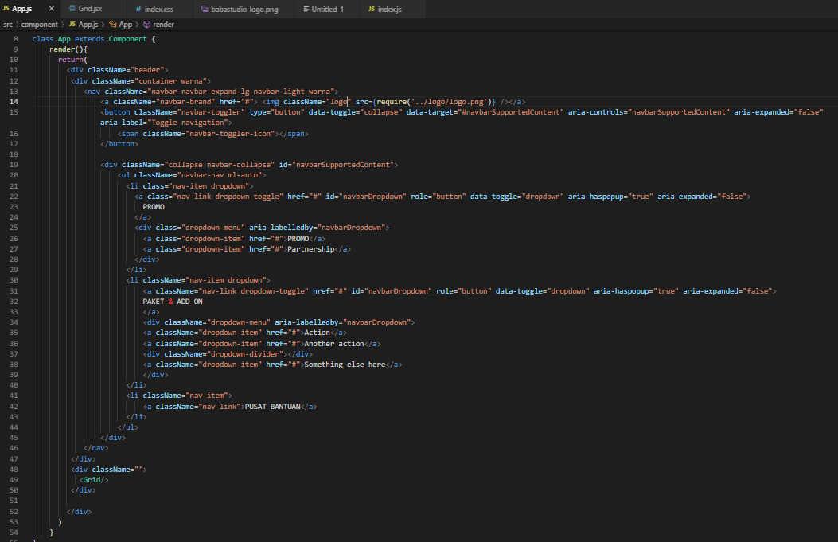
Open kembali file App.js

Slide 15
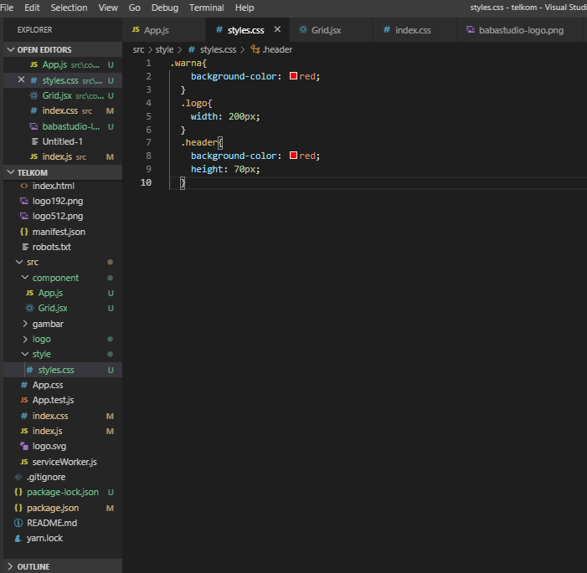
Didalam folder style buat file dengan nama styles.css

Slide 16
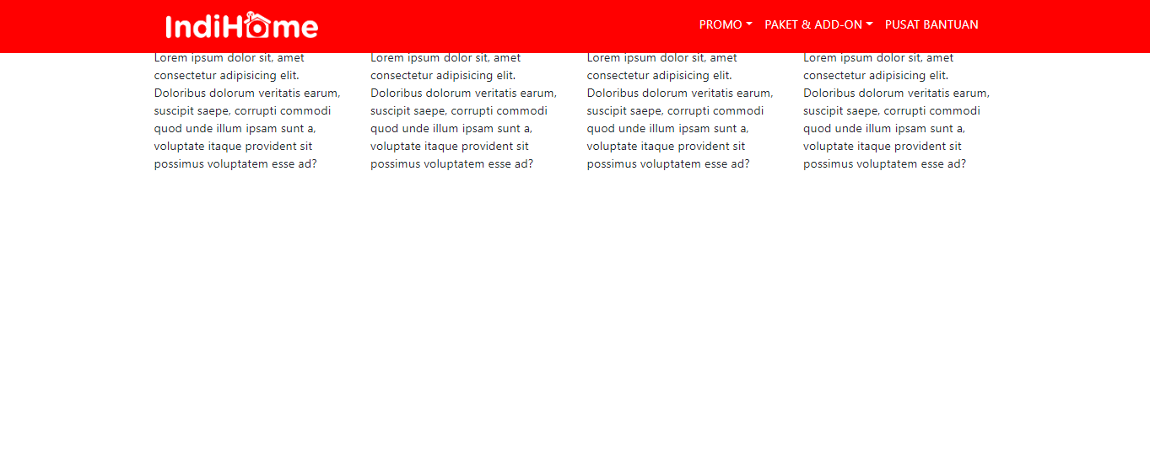
Output tambahkan npm star

Slide 17
Install React-router-dom
npm install react-router-dom

Slide 18
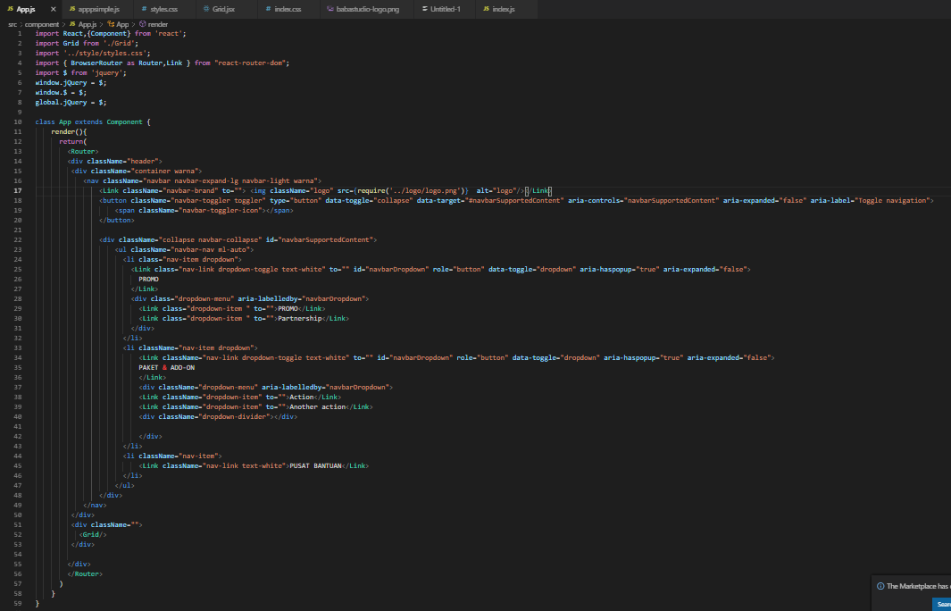
Buka kembali file App.js yang ada di dalam folder component
import { BrowserRouter as Router, Link } from "react-router-dom";
Tambahkan <Router> dibawah return dan sebelum penutup return
Untuk tag <a href=“”>
Ganti menjadi <Link to=“”></Link>

Slide 19
Install React-router-dom

Slide 20
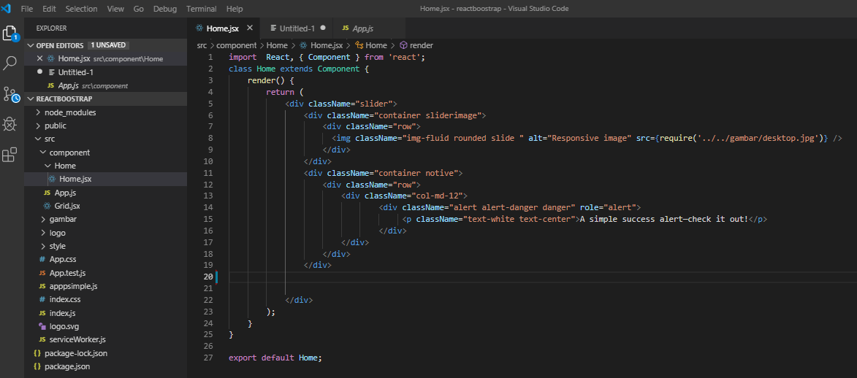
Buat folder dengan nama Home
Didalam folder componen buat folder dengan nama Home dan buat file Home.jsx

Slide 21
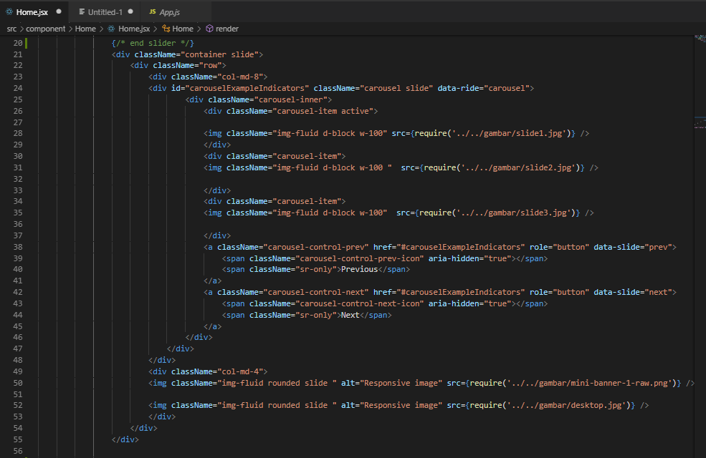
Masih di dalam folder Home.jsx

Slide 22
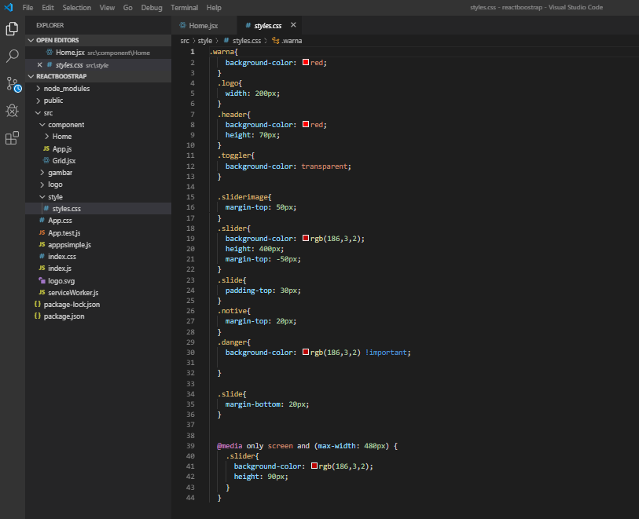
Kemudian buat folder style di dalam folder src
Tambahkan sintak seperti berikut

Slide 23

Kmudian jalankan npm start

